Slide 1
Proiect : Events Management Application
Colaboratori : >> Paulescu Andrei
>> Padure Rares-Mihai

Slide 2

Am ales să proiectăm o aplicaţie uşor de folosit, care informează utilizatorii despre evenimente şi oferă posibilitatea efectuării unei rezervări deoarece aceste tipuri de aplicaţii au început să fie extrem de folosite în interacţiunea clienţilor cu anumite servicii. (preponderent în industria restaurantelor/hotelieră/a evenimentelor sociale)
Ambele tipuri de utilizatori au posibilitatea de înregistrare, logare şi vizualizare a istoricului personal în aplicaţie. Astfel user-ul poate rezerva un loc şi vizualiza evenimentele la care a participat, iar managerul poate crea, edita şi vizualiza evenimentele şi rezervările user-ilor la acestea.

Slide 3
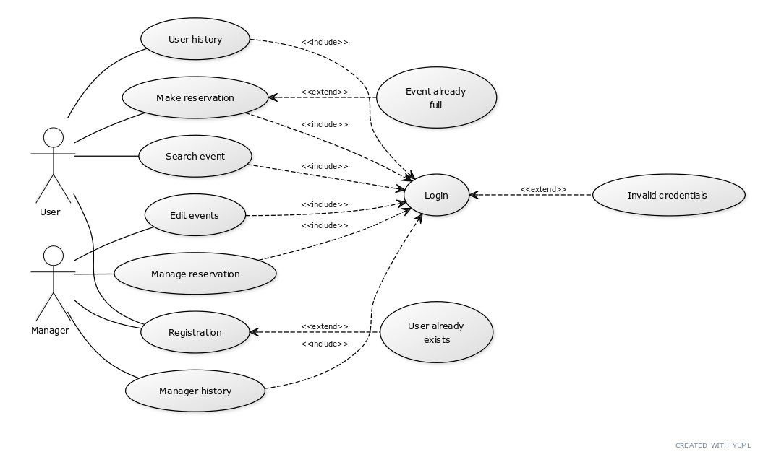
Am început cu :
use-case diagram

Slide 4
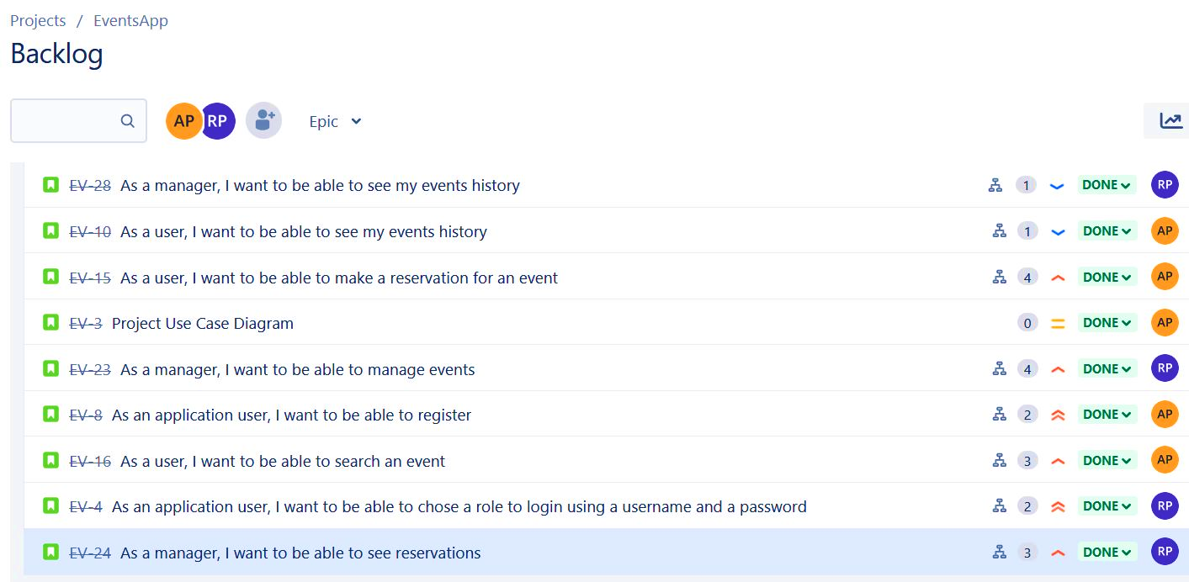
Am împărțit proiectul în task-uri (estimate in story points) :

Slide 5
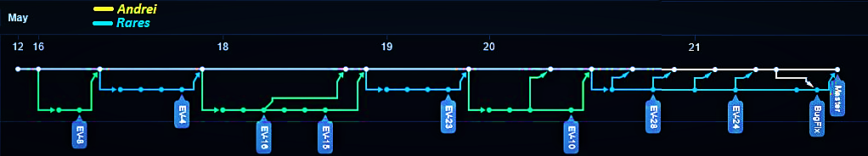
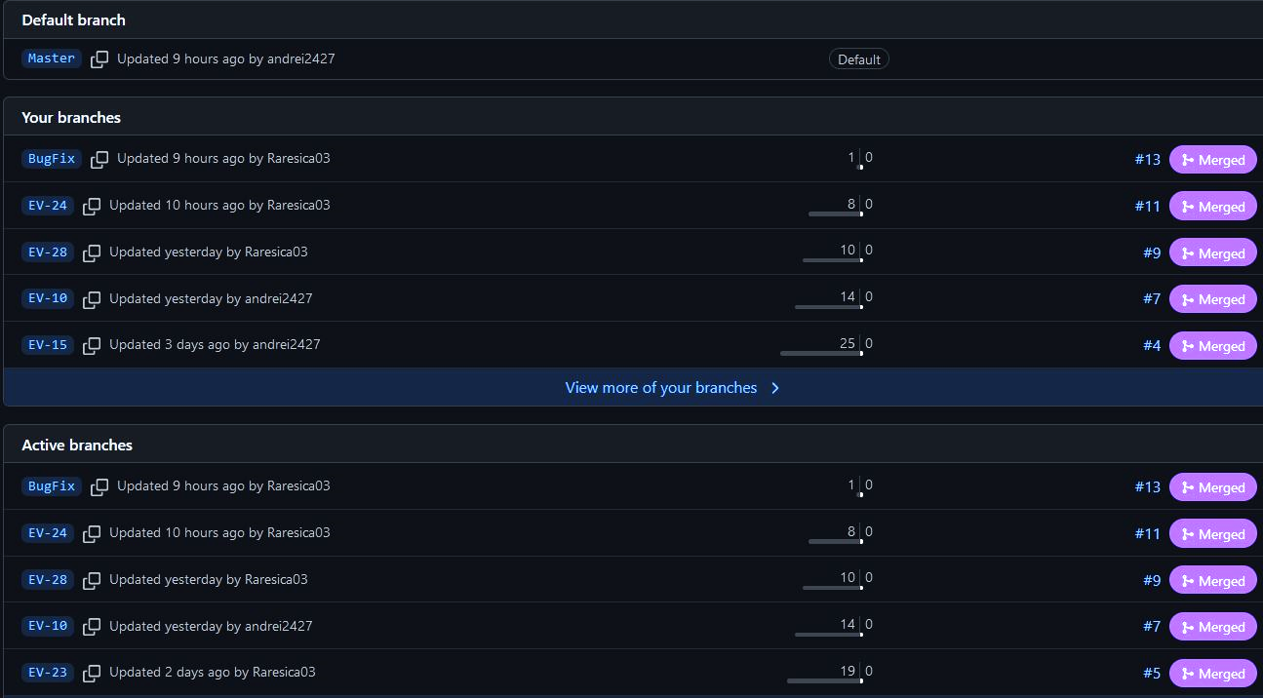
Activitatea pe GitHub :
Branches graph→
Branches pull-requests / merge history →

Slide 6
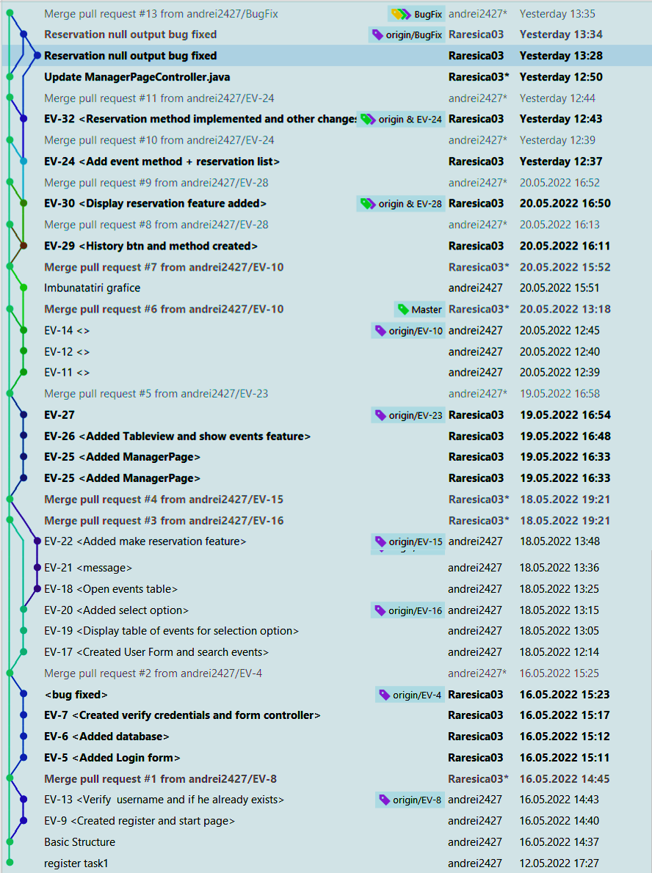
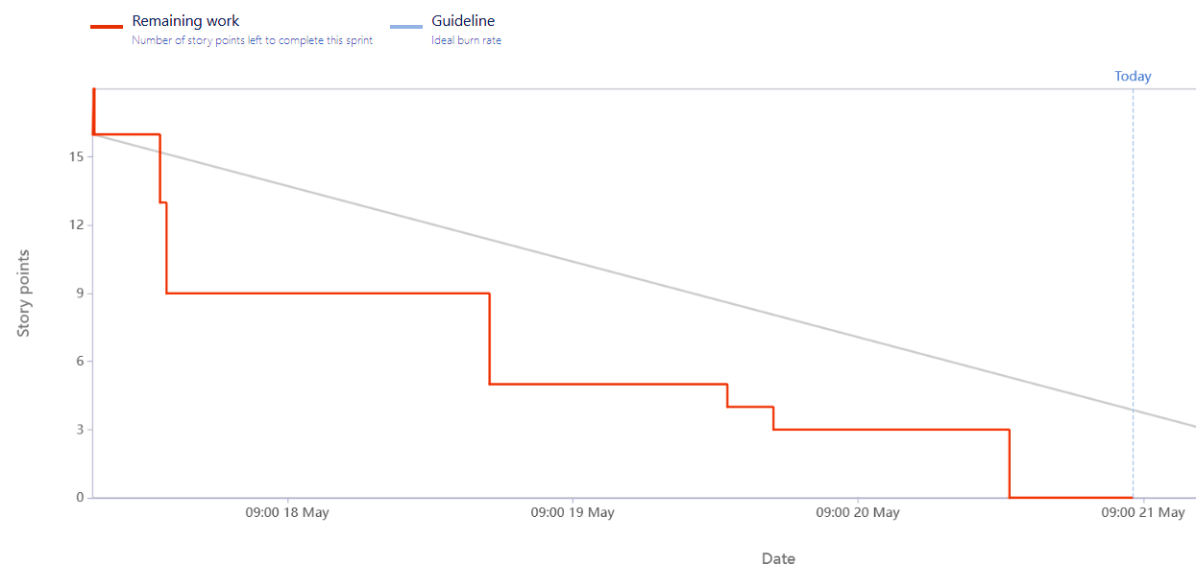
Burndown chart și istoric git din IntelliJ IDEA :

Slide 7
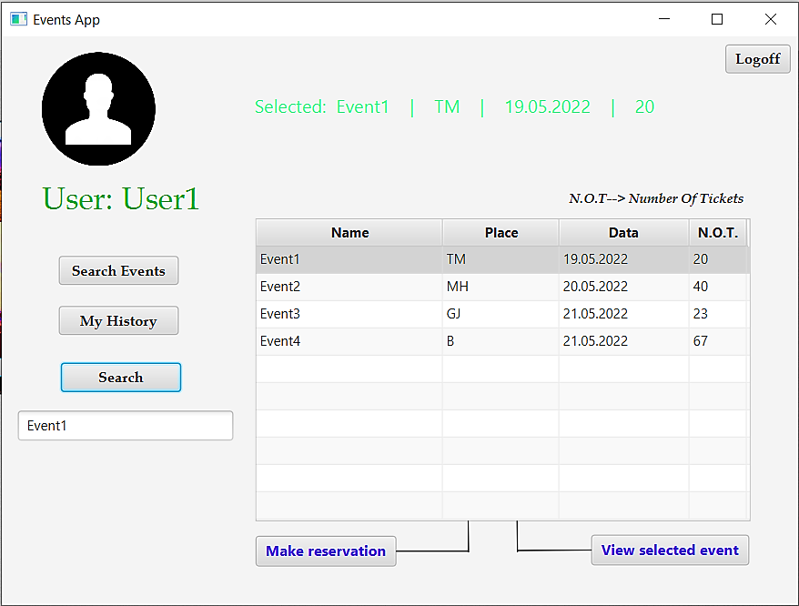
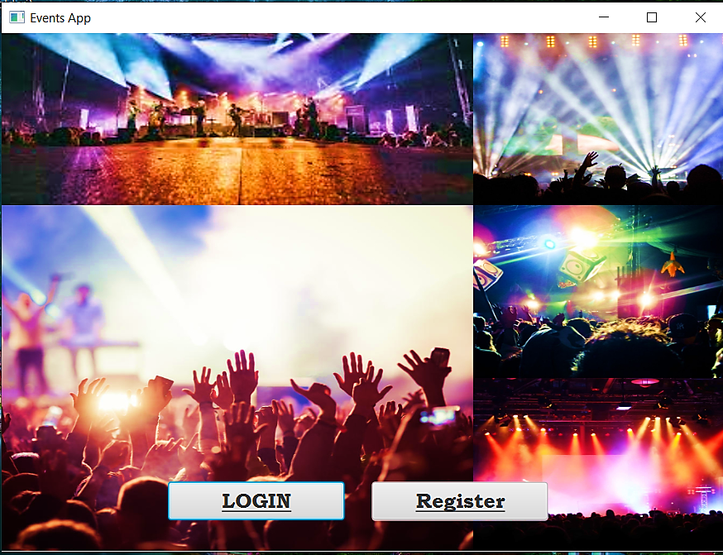
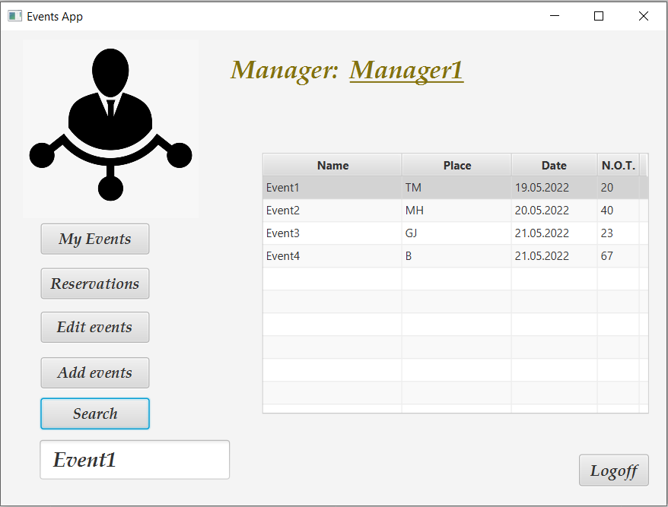
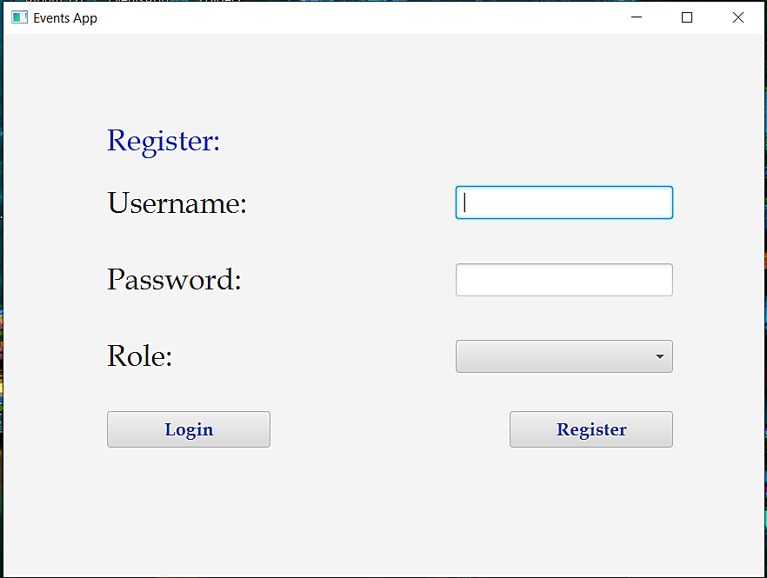
Screenshots of application windows :

